Slide 1
Selection Sort {
forbeginners.html
workshop.css
< NAMA KELOMPOK >
1.Akhmad Taufiq Firdaus (21157201073)
2.Ahmad Rudiyanto (21157201114)
3.Muhammad Siddiq Haichal (21157201123)
4.Dian Rahmawati (21157201116)
5.Kusmiyati (21157201119)
6.Siti Khalimatus Sadiyah (21157201081)
7.Intan Maghfiroh Putri A. (21157201038)
}
Programming Language

Slide 2
Deskripsi ‘Selection Sort’;
forbeginners.html
workshop.css
Selection sort merupakan sebuah teknik pengurutan dengan cara mencari nilai tertinggi / terendah di dalam array kemudian menempatkan nilai tersebut di tempat semestinya. Algoritma ini dapat mengurutkan data dari besar ke kecil (Ascending) dan kecil ke besar (Descending). Algoritma ini tidak cocok untuk set data dengan jumlah besar karena kompleksitas dari algorithma ini adalah Ο(x2) di mana n adalah jumlah item.
Sedangkan menuurut Munir (2011), Selection sort adalah suatu metode pengurutan yang memilih elemen maksimum/minimum dari larik, lalu menempatkan elemen maksimum/minimum itu pada awal atau akhir larik (elemen terujung).
Programming Language

Slide 3
Pengurutan data dalam struktur data sangat penting terutama untuk data yang beripe data numerik ataupun karakter.Pengurutan dapat dilakukan secara ascending (urut naik) dan descending (urut turun) Pengurutan (Sorting) adalah proses pengurutan data yang sebelumnya disusun secara acak sehingga tersusun secara teratur menurut aturan tertentu

Slide 4
Cara Kerja ‘Selection Sort’ { Ada 2 proses utama yang dilakukan pada algoritma Selection Sort, yaitu:
01
02
forbeginners.html
workshop.css
Pencarian nilai terkecil/terbesar
Menukar nilai yang dicari tadi ke posisi yang ditentukan
}
Programming Language

Slide 5
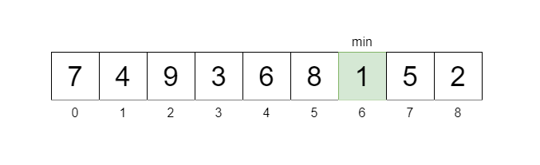
01 {
[Pada proses pertama, kita fokus mencari nilai yang terkecil/terbesar sesuai dengan tujuan algoritma. Perhatikan ilustrasi berikut!]
forbeginners.html
workshop.css
Nilai terkecil pada koleksi angka tersebut adalah 1 yang terletak di indeks ke 6. Kalo kita ingin mengurutkan dari kecil ke besar, maka angka 1 tadi kita tukarkan dengan angka 7 di indeks ke 0. Tapi kalo kita ingin mengurutkan dari besar ke kecil, maka angka 1 tadi kita tukarkan dengan angka 2 yang ada di indeks terakhir.
}
Programming Language

Slide 6
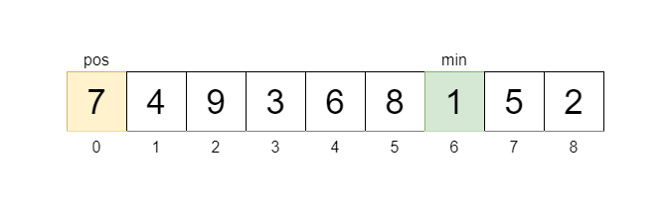
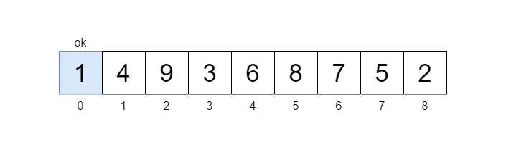
Anggap saja kita ingin mengurutkan angka dari kecil ke besar, maka pada proses kedua kita menukarkan angka 1 dengan angka 7. Perhatikan ilustrasi berikut!
forbeginners.html
workshop.css
Setelah ditukarkan, berarti angka 1 sudah berada pada posisi yang seharusnya. Sedangkan sisanya dilakukan pengulangan proses yang sama seperti proses sebelumnya. Proses ini dilakukan terus berulang-ulang sampai semua angka terurut.
}
{
Angka 1 sudah berada pada posisi yang benar
}
Programming Language

Slide 7
Pengulangan proses; {
forbeginners.html
workshop.css
Proses yang kita lakukan sebelumnya adalah 2 proses utama yang dijalankan hanya satu kali. Sedangkan algoritma Selection Sort ini mengulang 2 proses tadi sampai semua angka terurut.
Pada proses sebelumnya kita sudah mengurutkan angka pertama, sehingga angka pada indeks 0 sudah berada pada posisi yang seharusnya. Ketika kita melakukan pengulangan berikutnya, kita tidak perlu lagi melibatkan angka pada indeks ke 0 tadi. Ini karena angka tersebut sudah berada pada posisi yang seharusnya.
}

Slide 8
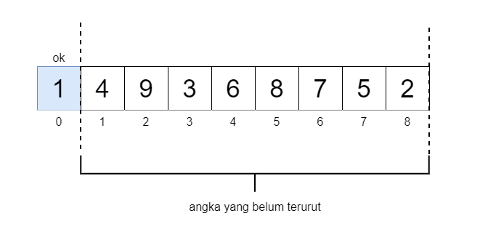
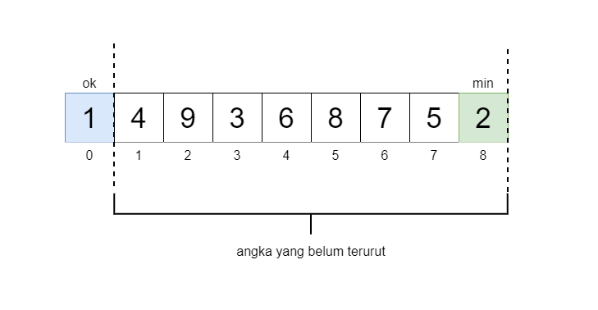
forbeginners.html
workshop.css
Jadi proses pengulangan berikutnya hanya dilakukan pada sisa angka yang belum terurut saja. Perhatikan ilustrasi berikut!
Untuk angka-angka yang belum terurut tadi kita lakukan proses seperti sebelumnya. Proses pertama kita cari lagi nilai terkecil, maka ditemukan angka 2 pada indeks ke 8.
Pengulangan proses hanya untuk angka yang belum terurut
}
pencarian nilai terkecil untuk angka-angka yang belum terurut

Slide 9
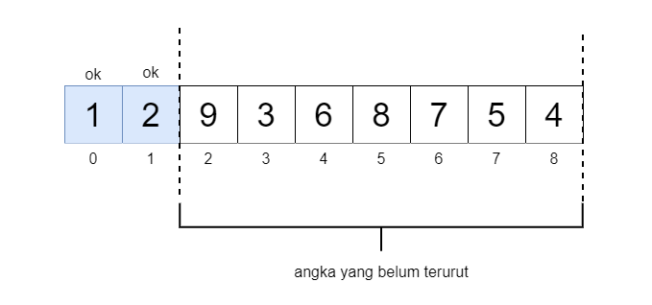
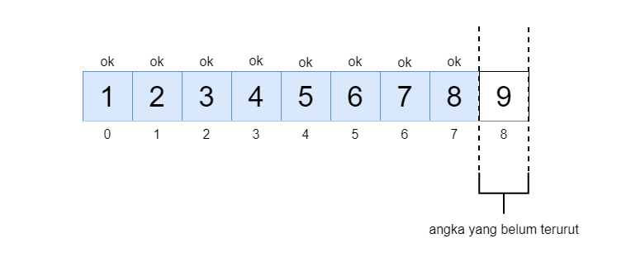
Proses kedua kita tukarkan angka 2 dengan angka 4. Dengan demikian kita sudah memiliki 2 angka yang telah terurut dengan benar.
proses pengulangan ini tidak perlu dilakukan sampai angka terakhir Karena angka terakhir yang bersisa sudah pasti angka paling besar (untuk contoh kasus kita saat ini).
Kali ini sudah 2 angka yang terurut dengan benar
Proses seperti ini dilakukan dengan pola yang sama berulang-ulang sampai semua terurut dengan benar.
Pengulangan cukup sampai tahapan seperti ini

Slide 10
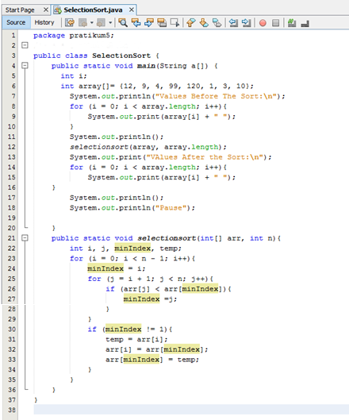
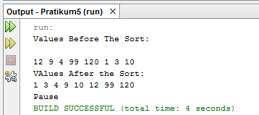
Disamping ini adalah program selection short Dan dibawah ini Hasil dari program tersebut

Slide 11
KESIMPULAN: 1.Selection sort merupakan program yang digunakan utuk mengurutkan angka, jadi seumpama kita mempunyai data angka yang banyak dan ingin diurutkan kita dapat menggunakan program ini tanpa harus mengurutkan secara manual. 2.Pada selection sort ini kita dapat mengurutkan angka dari kecil ke angka yang besar, atau sebaliknya dari yang besar ke yang kecil.

Slide 12
{THANK YOU }

